Slide 1
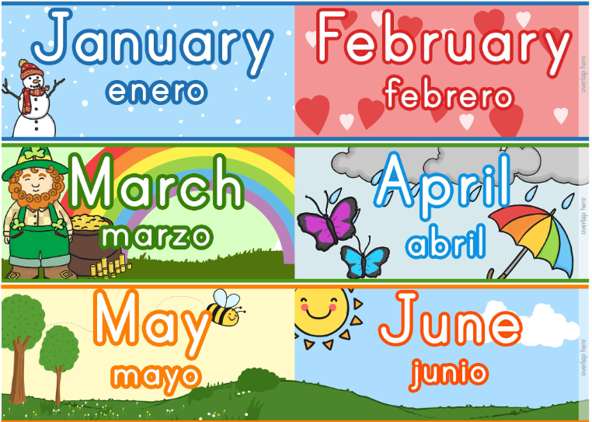
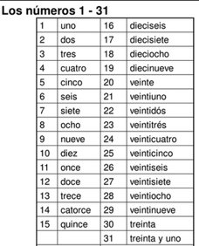
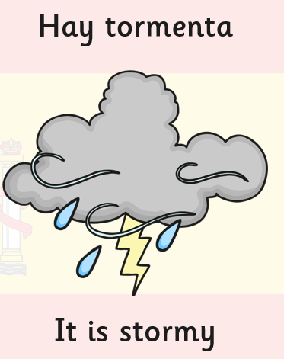
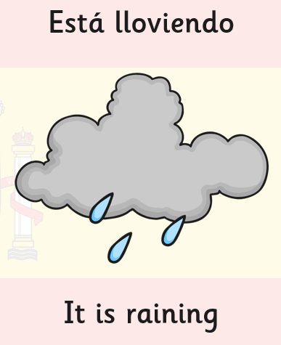
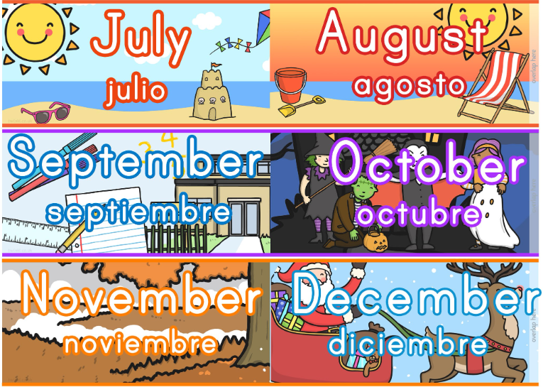
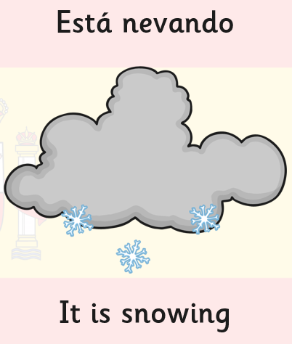
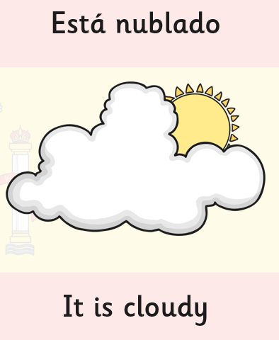
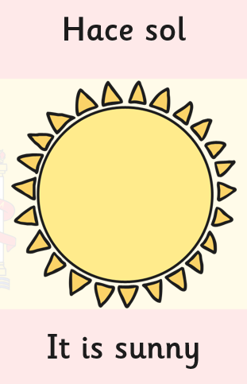
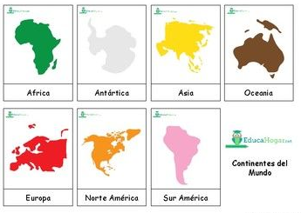
Spanish
Year 6 Unit 19
El río - the river
Los ríos - the rivers
El Nilo - the Nile
El Yangtsé - the Yangzte
El Amazonas - the Amazon
El Támesis - the Thames
El Ganges - the Ganges
El Guadalquivir - the Guadalquivir
El Rin - the Rhine
El Danubio - the Danube
¿En qué continente está el Amazonas? - In what continent is the Amazon?
El Amazonas está en América del Sur - the Amazon is in South America.
¿Dónde está el Ganges? - Where is the Ganges?
El Ganges está en Asia - The Ganges is in Asia.
Está nublado - it is cloudy ​​
Hace frío - it is cold ​​
Hace calor - it is hot ​​
Hace viento - it is windy ​​
Hay niebla - it is foggy
¿Qué tiempo hace hoy?
Hace buen tiempo - the weather is nice/fine
Hace mal tiempo - the weather is bad
Mucho - very
Un poco - a little

